Slide 1

TẠI SAO PHẢI CHĂM SÓC KHÁCH HÀNG CŨ

Slide 2
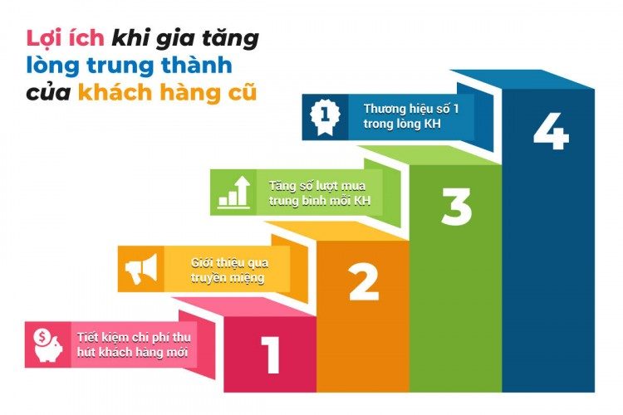
KHÁCH HÀNG CŨ
Chăm sóc khách hàng cũ đóng một vai trò quan trọng trong sự phát triển bền vững của doanh nghiệp.
Chi phí chăm sóc khách cũ chỉ bằng ¼ khách mới nhưng doanh thu có thể tăng từ 25-95%.
Khách hàng cũ có tâm lý dễ mua hàng hơn khách hàng mới bởi họ đã được trải nghiệm dịch vụ.

Slide 3
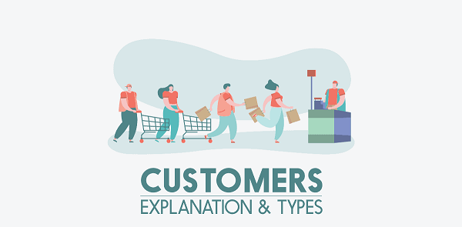
1. TĂNG DOANH THU
Lợi nhuận cao hơn: Khách hàng cũ thường có xu hướng mua hàng thường xuyên hơn, dẫn đến doanh thu ổn định và bền vững.
Bán thêm sản phẩm: Khách hàng đã tin tưởng vào doanh nghiệp sẽ dễ dàng tiếp nhận các sản phẩm và dịch vụ mới.

Slide 4

2. GIẢM CHI PHÍ
Chi phí thấp hơn: Thu hút khách hàng mới tốn nhiều chi phí quảng cáo và tiếp thị hơn so với việc duy trì khách hàng hiện tại.
Tăng hiệu quả: Khách hàng cũ đã quen thuộc với sản phẩm và dịch vụ, giúp giảm thiểu chi phí hỗ trợ và giải quyết vấn đề.

Slide 5

3. XÂY DỰNG UY TÍN VÀ THƯƠNG HIỆU
Quảng bá truyền miệng: Khách hàng hài lòng sẽ giới thiệu sản phẩm và dịch vụ cho người thân và bạn bè, tạo ra nguồn khách hàng mới miễn phí.
Đánh giá tích cực: Phản hồi tích cực từ khách hàng cũ giúp củng cố uy tín và niềm tin của doanh nghiệp trên thị trường.

Slide 6

4. HIỂU RÕ KHÁCH HÀNG HƠN
Thông tin chi tiết: Qua thời gian, doanh nghiệp thu thập được nhiều dữ liệu về hành vi và sở thích của khách hàng, từ đó cải thiện và cá nhân hóa sản phẩm/dịch vụ.
Phản hồi giá trị: Khách hàng cũ thường cung cấp những góp ý mang tính xây dựng, giúp doanh nghiệp nâng cao chất lượng dịch vụ.

Slide 7
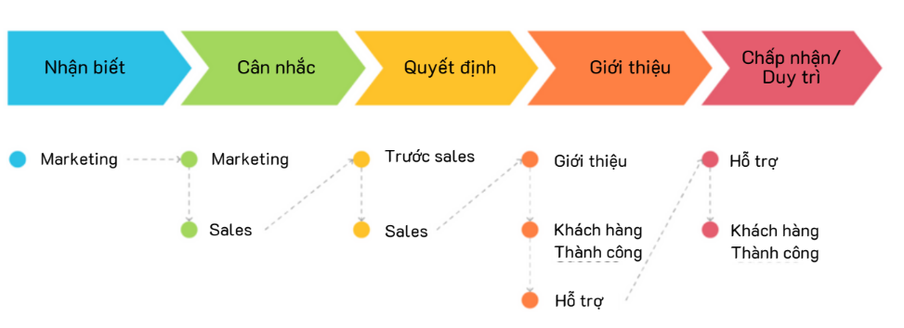
5. TĂNG TRẢI NGHIỆM KHÁCH HÀNG
Chăm sóc cá nhân hóa: Dễ dàng cung cấp các dịch vụ chăm sóc riêng biệt, làm khách hàng cảm thấy được trân trọng và gắn bó hơn với thương hiệu.
Tạo sự hài lòng: Khi khách hàng cảm thấy được quan tâm, họ sẽ hài lòng hơn và ít có xu hướng chuyển sang đối thủ cạnh tranh.

Slide 8
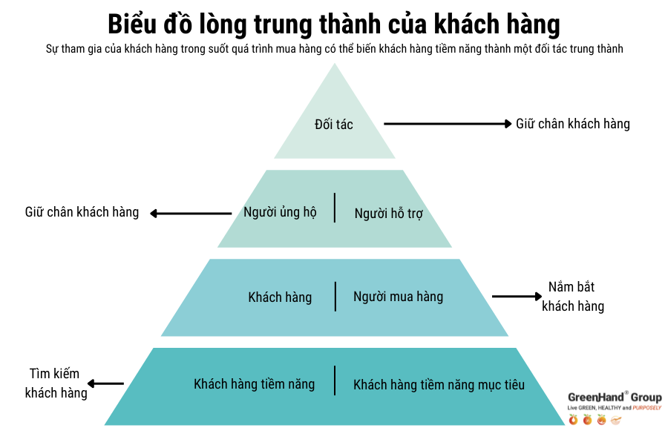
6. TẠO RA LỢI THẾ CẠNH TRANH
Khác biệt hóa: Dịch vụ chăm sóc khách hàng tốt là điểm khác biệt giúp doanh nghiệp nổi bật giữa các đối thủ.
Xây dựng lòng trung thành: Chăm sóc khách hàng cũ không chỉ giúp duy trì mối quan hệ tốt đẹp mà còn là nền tảng cho sự phát triển dài hạn và bền vững của doanh nghiệp.

Slide 9


LÀM SAO ĐỂ CHĂM SÓC KHÁCH CŨ TỐT NHẤT

Slide 10

Chăm sóc khách hàng cũ một cách tốt nhất đòi hỏi sự tỉ mỉ và chu đáo. Dưới đây là một số chiến lược giúp bạn giữ chân khách hàng cũ và biến họ thành những người ủng hộ trung thành.

Slide 11

1. GIAO TIẾP THƯỜNG XUYÊN
Gặp mặt: Việc gặp mặt giúp chúng ta thắt chặt mối quan hệ với khách hàng, dù công nghệ có phát triển tới đâu thì với khách hàng vẫn không thể thay thế được việc gặp mặt
Email và tin nhắn: Gửi email cảm ơn, thông báo về sản phẩm mới, chương trình khuyến mãi hay lời chúc mừng sinh nhật.
Cuộc gọi: Thỉnh thoảng gọi điện thoại để kiểm tra xem họ có hài lòng với sản phẩm/dịch vụ không và lắng nghe phản hồi của họ.
“Đường không đi đường đầy cỏ dại,
người không qua lại người thành người dưng”

Slide 12

2. CHĂM SÓC CÁ NHÂN HÓA
Dịch vụ cá nhân hóa: Đề xuất các sản phẩm hoặc dịch vụ dựa trên lịch sử mua hàng và sở thích của họ.
Thư tay: Gửi thư tay hoặc thiệp cảm ơn để thể hiện sự trân trọng đối với sự ủng hộ của họ.
Dịch vụ riêng biêt: Tạo một dịch vụ cá nhân riêng biệt chỉ dành riêng cho đối tượng hoặc gia đình của khách hàng.
“Tâm lý con người là ái kỹ bản thân nên luôn muốn mình được hạnh phúc hơn kẻ khác”

Slide 13

3. CHƯƠNG TRÌNH KHÁCH HÀNG THÂN THIẾT
Tích điểm thưởng: Xây dựng chương trình tích điểm cho mỗi lần mua hàng và đổi điểm lấy quà tặng hoặc giảm giá.
Ưu đãi đặc biệt: Tạo ra các ưu đãi độc quyền dành cho khách hàng thân thiết như giảm giá, quà tặng hoặc dịch vụ miễn phí.

Slide 14
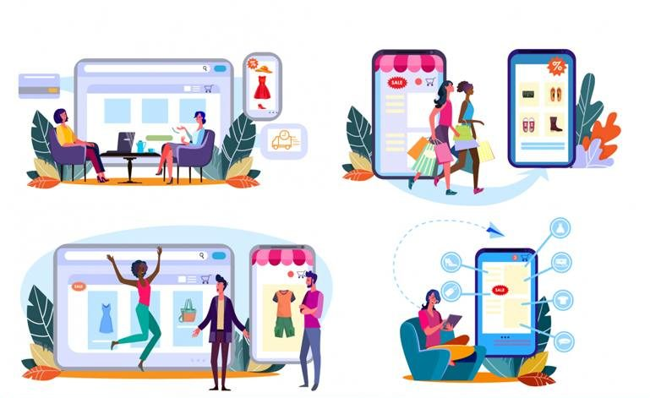
4. HỖ TRỢ CHUYÊN NGHIỆP
Dịch vụ hỗ trợ tận tình: Đảm bảo rằng khách hàng luôn nhận được hỗ trợ kịp thời và chuyên nghiệp khi cần.
Giải quyết khiếu nại: Xử lý khiếu nại một cách nhanh chóng và thỏa đáng để giữ vững niềm tin của khách hàng.
Hơn sự mong đợi: Hãy tạo ra sự hỗ không chỉ riêng trong lĩnh vực bạn kinh doanh mà hãy tạo thêm dịch vụ hỗ trợ ngoài kinh doanh của bạn tới khách hàng.

Slide 15

5. TẠO RA CÁC CƠ HỘI TƯƠNG TÁC
Sự kiện khách hàng: Tổ chức các buổi gặp gỡ, hội thảo hoặc sự kiện trực tuyến để khách hàng có cơ hội tương tác với doanh nghiệp.
Khảo sát: Thực hiện các khảo sát ngắn để thu thập ý kiến và cải thiện dịch vụ.
Xã hội: Hãy tận dụng những sự kiện ngoài kinh doanh để có cơ hội gặp khách càng nhiều càng tốt.
“Con người sợ mất tình yêu thương nên đừng bỏ rơi khách hàng”

Slide 16
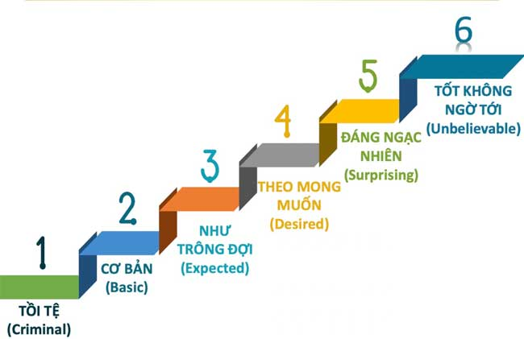
6. THƯỜNG XUYÊN NHẮC VỀ SẢN PHẨM/DỊCH VỤ VỚI KHÁCH HÀNG CŨ
Mỗi khách hàng cũ đều từng đến vì một sản phẩm/dịch vụ nhất định. Họ thường không nhớ hết những sản phẩm thương hiệu đang kinh doanh.
Do đó, hãy luôn khéo léo lồng ghép sản phẩm cũ, sản phẩm có liên quan hoặc sản phẩm mới trong các cuộc trò chuyện. Điều đó sẽ kích thích nhu cầu mua hàng của khách cũng như giúp họ có thêm nhiều lựa chọn cho những lần mua sắm sau.

Slide 17
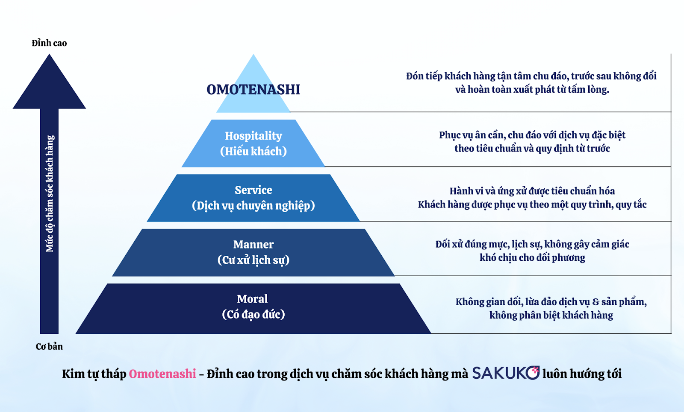
7. NGHIÊN CỨU "NỖI ĐAU" KHÁCH HÀNG
Khách hàng tìm đến doanh nghiệp vì mục đích giải quyết nhu cầu, hay còn gọi là “nỗi đau” của họ. Doanh nghiệp cần thông qua đó để tìm hiểu nỗi đau hay vấn đề khách hàng đang vướng mắc. Từ đó gợi ý khách đến những sản phẩm, dịch vụ phù hợp.
Quá trình sử dụng họ hài lòng hay không rất cần chúng ta thấu hiều để giúp giải đáp khúc mắc của họ.
Khách cũ không mua lại không phải vì sản phẩm mà phần lớn chính là dịch vụ chăm sóc.

Slide 18
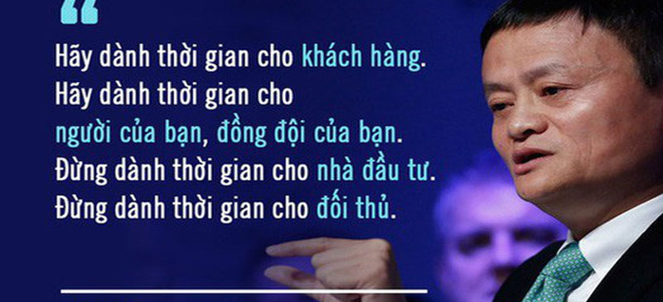
15 NGUYÊN TẮC VÀNG TRONG BÁN HÀNG CỦA JACKMA
Bán cho KHÁCH LẠ - CẦN LỄ PHÉP
Bán cho KHÁCH QUEN – CẦN NHIỆT TÌNH
Bán cho KHÁCH ĐANG GẤP – CẦN PHẢI NHANH
Bán cho KHÁCH MUA TỪ TỪ - CẦN KIÊN NHẪN
Bán cho KHÁCH CÓ TIỀN – CẦN CHO HỌ SỰ CAO QUÝ
Bán cho KHÁCH ÍT TIỀN – CẦN CHO HỌ SỰ THỰC TẾ
Bán cho KHÁCH THEO MỐT – BÁN CHO HỌ SỰ THỜI THƯỢNG
Bán cho KHÁCH CHUYÊN NGHIỆP – BÁN CHO SỰ CHUYÊN NGHIỆP
Bán cho KHÁCH HÀO PHÓNG – BÁN CHO SỰ TRƯỢNG NGHĨA
Bán cho KHÁCH KEO KIỆT – BÁN CHO HỌ LỢI ÍCH
Bán cho KHÁCH HƯỞNG THỤ - BÁN CHO HỌ SỰ PHỤC VỤ
Bán cho KHÁCH HƯ VINH – BÁN CHO HỌ SỰ VINH DỰ
Bán cho KHÁCH HAY BẮT BẺ - BÁN CHO SỰ TỶ MỈ
Bán cho KHÁCH HIỀN LÀNH – BÁN CHO SỰ ĐỒNG CẢM
Bán cho KHÁCH DO DỰ - BÁN CHO SỰ BẢO ĐẢM

Slide 19
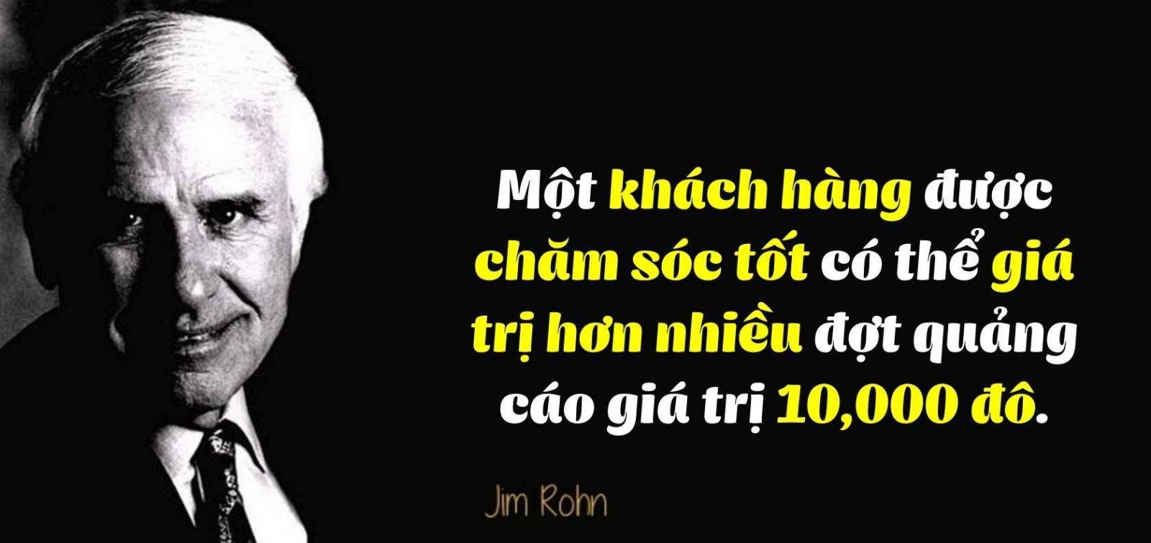
THANKS!
“Khách hàng mua mối quan hệ của bạn trước khi mua hàng và từ chối bạn trước khi từ chối công ty”

